Slide 1
Front-end kursas
Baltic Institute of Technology
36gr. 22.01.24
2022-03-07

Slide 2
Praėjusią paskaitą

Slide 3
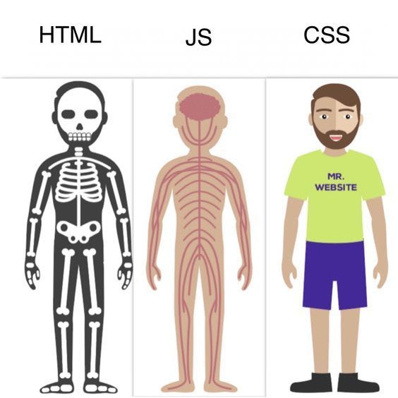
Bazinės front-end technologijos

Slide 4
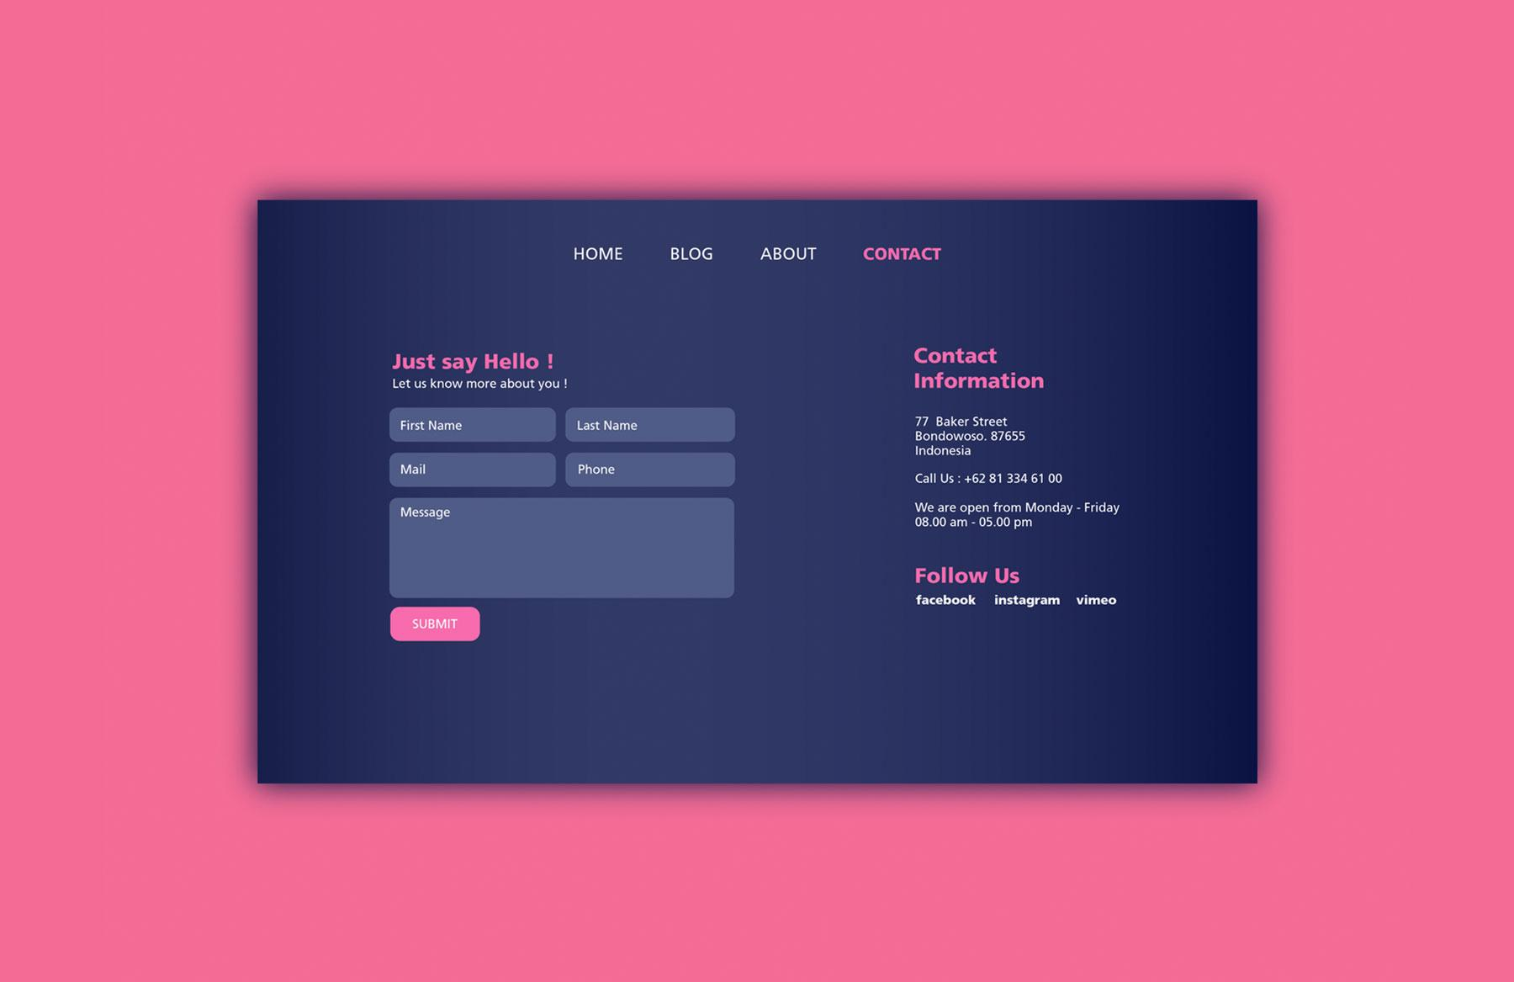
Holy grail layout pavyzdys naudojant Grid (responsive)
Šaltinis: https://cubicleninjas.com/ultimate-guide-to-contact-forms/

Slide 5
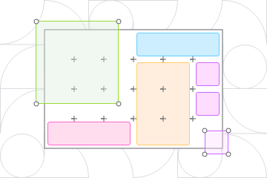
Layout patterns (web.dev)
https://web.dev/patterns/layout/

Slide 6

Trumpa užduotis - landing page naudojant CSS Grid

Slide 7
Programavimo aplinkos ir kūrimo proceso valdymas ir versijų kontrolė

Slide 8
Kodo aplinkos
Pagal
projektų tipus (specifinis, prototipas),
poreikius (dinamiškas, statinis) ir tai,
kur (kliente ar serveryje) ir kada (kliento kompiuteryje ar gali būti apdorotas įrankiais iki kol paviešinamas) kodas paleidžiamas
priklauso ir tam tikri technologiniai pasirinkimai.
Tas pats HTML ir CSS gali būti rašomas skirtingais būdais.

Slide 9

HTML
Jeigu puslapis statinis, galima viešinti paprastą HTML, tokį, kurį rašėme mokymų metu.
Jeigu puslapis turi būti dinaminis, jį galima generuoti serveryje iš HTML šablonų, į kuriuos serveris pagal poreikį sudėtų reikiamą informaciją.
https://handlebarsjs.com/
https://handlebarsjs.com/playground.html

Slide 10

CSS
Jeigu projektas prototipinis arba neturi didelių unikalumo / individualumo kriterijų, galima naudoti CSS karkasus (framework), pvz.: Bootstrap ar Tailwind.
https://getbootstrap.com/

Slide 11
Su kokiomis problemomis susidūrėte?

Slide 12
Praėjusios paskaitos feedback’as
Forma: https://docs.google.com/forms/d/1YguZCG6jRvAFXmho6V6GBjRs_xLh19Jk5pWmrwCuJ6U

Slide 13
Šios paskaitos tikslas
Tips & Tricks
Intro užduotis - dizaino skaidymas
Programavimo aplinkos ir kūrimo proceso valdymas ir versijų kontrolė
Kodo aplinkos
Bootstrap
Trumpa užduotis - Bootstrap CPDD
SCSS / SASS

Slide 14
Šios paskaitos tikslas
Programavimo aplinkos ir kūrimo proceso valdymas ir versijų kontrolė
Integruotos aplinkos
Projekto aplinkos
Aplinkų simuliacija
Puslapio talpinimas + favicon (gyvas pavyzdys)
Kūrimo proceso valdymas
Waterfall
Agile
Scrum
Kanban

Slide 15
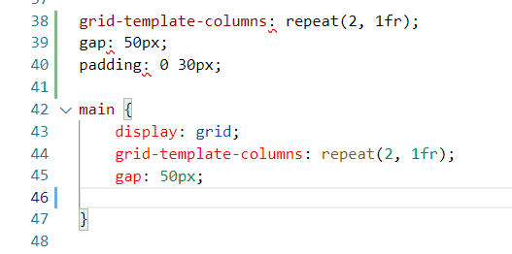
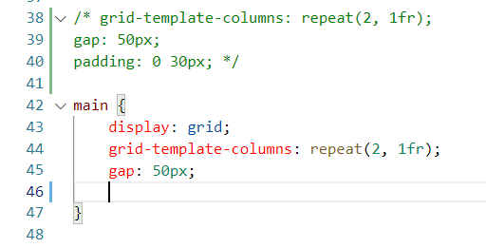


Tips & Tricks
Palaikykite kodą sintaksiškai teisingą. Jokių dalinių išraiškų; kopijuotus kodo blokus (jeigu naudojate) - komentuokite. Tai leis naršyklei paleisti tik Jūsų kodą ir nepaliks vietos naršyklei suinterpretuoti parašymą savaip;

Slide 16
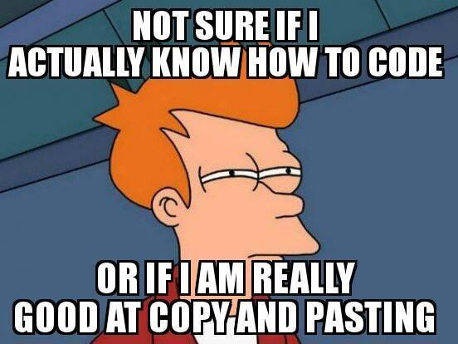
Tips & Tricks
Nekopijuokite kodo! Naudodamiesi kodo iškarpomis vietoj to, kad jį kopijuotumėt - perašykite. Tai užtrunka ilgiau, bet pačio proceso metu leidžia pamatyti, kurios panaudojamo kodo dalys nėra sintaksiškai ar logiškai tinkamos Jūsų sprendimui!
Notes:
https://www.reddit.com/r/ProgrammerHumor/comments/berbe9/true_story/

Slide 17
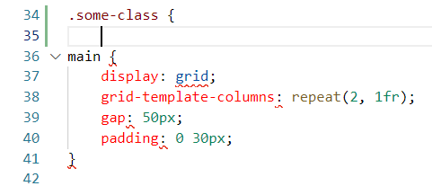
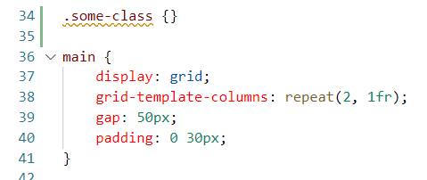
Tips & Tricks
Iškart rašykite užbaigtas išraiškas - atidarymo tag’as, uždarymo tag’as; CSS blokas atidaromas, CSS blokas uždaromas. Tai neleis tarpinėse kodo variantuose apsijungti keliems elementams / CSS blokams, kas gali sugadinti naršyklėje vaizduojamą rezultatą.

Slide 18
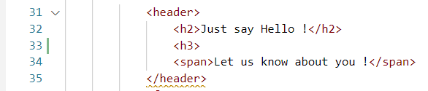
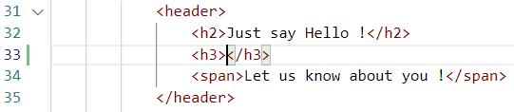
Tips & Tricks
Iškart rašykite užbaigtas išraiškas - atidarymo tag’as, uždarymo tag’as; CSS blokas atidaromas, CSS blokas uždaromas. Tai neleis tarpinėse kodo variantuose apsijungti keliems elementams / CSS blokams, kas gali sugadinti naršyklėje vaizduojamą rezultatą.

Slide 19
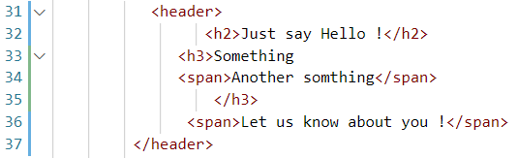
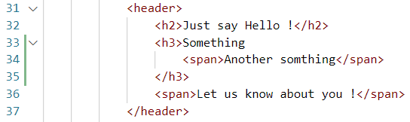
Tips & Tricks
Palaikykite kodo formatavimą tvarkingą; tam naudokite automatines formatavimo priemones. Tai neleis pasimesti savo pačių parašytoje struktūroje.

Slide 20
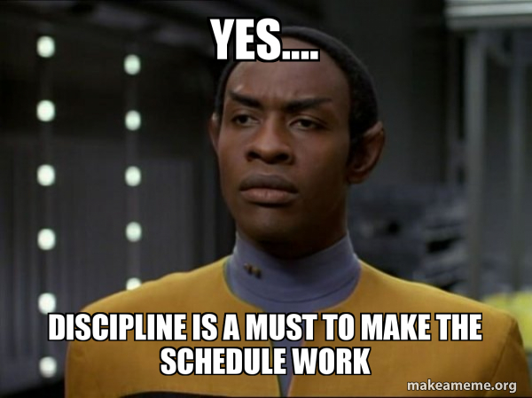
Tips & Tricks
Šie punktai - disciplinos klausimas. Juos anksčiau ar vėliau turėsite įsisavinti mašinaliai, jeigu norėsite produktyviai dirbti.
Nuoseklumas ir principingas tvarkos laikymasis paspartins Jūsų progresą ir sutaupys daug valandų galinėjimosi su bereikšmėmis klaidomis, kurių buvo galima išvengti.
Notes:
https://makeameme.org/meme/yes-discipline-is

Slide 21

Tips & Tricks
Prieš pradėdami rašyti kodą - įvertinkite užduotį, suplanuokite ją ant popieriaus - išspręskite grafiškai ir logiškai:
Kaip pateiktas dizainas turi būti skaidomas elementais?
Koks elementas turi būti kokio kito elemento dalis?
Kaip šie elementai kis mažėjant ekranui?
Kaip keisis jų pozicija? Aukštis ir / ar plotis?

Slide 22
Tips & Tricks
Jeigu įsivertinate / suplanuojate užduotį logiškai, pasibandote grafinį sprendimą dar prieš rašydami kodą, jau turite tvirtą pagrindą nuo kurio galima atsispirti.
Jeigu užduotis iki galo aiški, kitas žingsnis ją išspręsti kode. Tokiu atveju atskirsite į atskiras dalis užduoties problematiką ir programavimo / implementacijos problemas (tai ką sukodinti nuo to, kaip sukodinti to ko reikalauja).
Būdų kaip suprogramuoti sprendimą gali būti daug daugiau nei skirtingų užduoties interpretacijų. Aiškiai suprasdami užduotį ir turėdami vieną jos galutinę viziją laisviau galite rinktis įrankius jai įgyvendinti.

Slide 23
Tips & Tricks
Dažniausiai Jūsų tikslas yra vieną konkrečia užduotį įgyvendinti vienu iš daugelio sprendimo būdų. Nepamirškite, kad gali būti daugiau nei vienas teisingas (atsižvelgiant į reikalavimus) sprendimo būdas.
Susiplanavę nebijokite persvarstyti plano / pakoreguoti jo detalių - tikslas išpildyti reikalavimus, o ne planą.
P. S. Problemos grafinį sprendimą ir veiksmų plano paruošimą treniruosimės dalį laiko šios savaitės paskaitų metu.

Slide 24
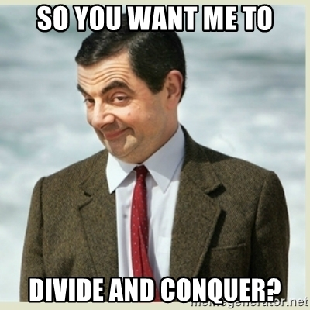
Tips & Tricks
Naudokite skaldyk ir valdyk (divide and conquer) principą. Dideles problemas skaldykite į mažesnes. Tas mažesnes į dar mažesnes ir t.t. tol, kol suskaidytos užduotys taps įgyvendintinos.
Notes:
https://memegenerator.net/instance/55690865/mr-bean-so-you-want-me-to-divide-and-conquer

Slide 25
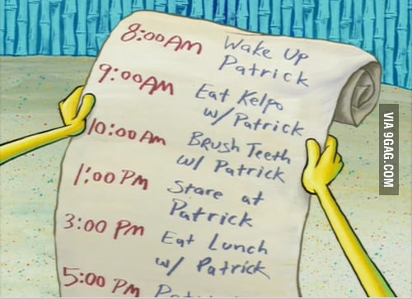
Tips & Tricks
Susidarykite žingsnių planą kaip spręsite problemą. Žingsnius rinkitės iš įgyvendintinų punktų, kurie prives Jus prie galutinio rezultato.
Nebijokite punktų prirašyti daug. Tam, kad įgyvendinti sprendimą gali reikėti tikrai daug punktų, bet jie neturi būti sudėtingi.
P. S. įgyvendintus punktus labai smagu braukti iš sąrašo…
Notes:
https://9gag.com/gag/89761

Slide 26
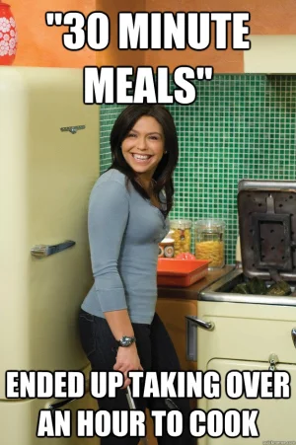
Tips & Tricks
Įsivaizduokite, kad gaminate patiekalą pagal receptą. Kuo geresnis pasiruošimas, tuo greitesnis rezultatas ir švaresnė virtuvė.
Galite pradėti kiekvieną užduotį kaip kulinarinės laidos vedėjai: “Mums reikės…”
Notes:
https://errantdiner.com/2013/11/17/6-cooking-show-lies/

Slide 27

Anekdotas
Užsakovas: “Man daugiau nieko nereikia… Tik pridėkit mygtuką “Pirkti”!”
Notes:
https://www.merchantmaverick.com/the-best-buy-buttons/

Slide 28
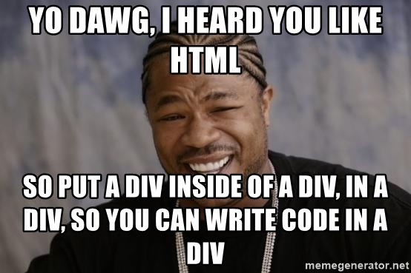
Tips & Tricks
Nebijokite pridėti papildomą HTML elementą (konteinerį) ir jame pozicionuoti elementą jeigu to reikia. Per daug tokių elementų - nėra gerai, bet jeigu nematote kito būdo - pridėkite papildomas struktūras.
Notes:
https://memegenerator.net/instance/10888569/xzibit-yo-dawg-yo-dawg-i-heard-you-like-html-so-put-a-div-inside-of-a-div-in-a-div-so-you-can-write-

Slide 29
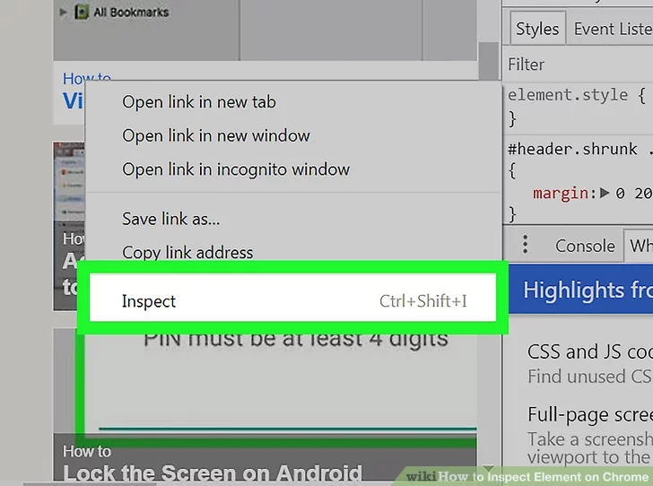
Tips & Tricks
Naudokite naršyklės suteikiamas debugging priemones klaidų paieškai. Jeigu rezultatas ekrane netenkina ar ne tokio tikėjotės pagal tai, kokį kodą parašėte - naudokite naršyklės DevTools (Inspect Element). Šios priemonės leis pamatyti kaip naršyklė suprato Jūsų kodą. Čia pat vietoje galėsite jį pakoreguoti ir pamatyti, kaip naršyklė reaguoja į pataisymą.
https://www.wikihow.com/Inspect-Element-on-Chrome

Slide 30
Tips & Tricks
Situacijos, kai nėra galimybės gauti pagalbos iš šalies - neatsako dėstytojas / nėra kolegos, nepavyko tikslingai suformuluoti Google užklausos (arba blogiau - Google informacijos tiesiog neturi) yra gana dažnos.
Naudodami bet kokią technologiją - įskaitant HTML, CSS pasidomėkite kokie įrankiai Jums padės gilintis į kodą pamatyti jo veikimą žingsnis po žingsnio, pamatyti kaip kompiuteris supranta, tai ko Jūs jo prašote.
Stebėdami kodo veikimą galite analizuoti jo elgesio aplinkybes ir taip atrasti, kur yra padaryta klaida.

Slide 31
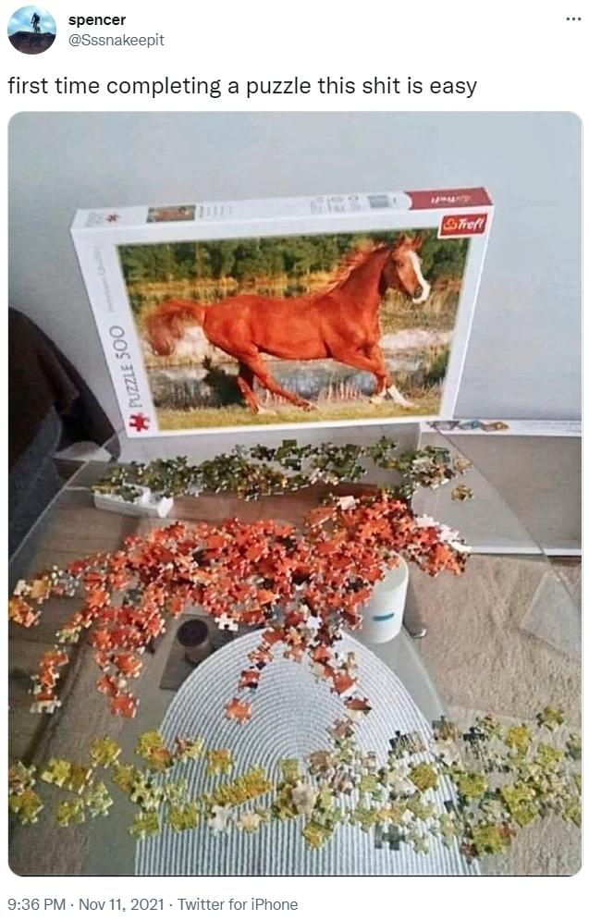
Tips & Tricks
Į klaidų paiešką žiūrėkite kaip į kryžiažodį, sudokų ar kitą galvosūkį. Žaiskite, modeliuokite ir eksperimentuokite su kodu. Bandykite kaip jis veikia keičiant įvairias vietas. Taip susidarysite geresnį vaizdą apie jo veikimą ir galimas veikimo išimtis ar defektus.
Notes:
https://knowyourmeme.com/photos/2247683-twitter

Slide 32
Tips & Tricks
Lokalizuokite klaidą bandykite izoliuoti vietą, kurioje įtariate, kad yra klaida. Po truputį užkomentuokite visas likusias kodo dalis. Po kiekvieno pakeitimo stebėkite ar klaida vis dar atsikartoja. Jeigu klaidos atrasti nepavyksta, iškelkite konkrečią sprendimo dalį, kurioje pasireiškia netikėtas veikimas, iš savo projekto į atskirą tik tai daliai kodo paleisti skirtą projektą. Patvirtinkite, ar klaida nėra sukelta specifinių Jūsų projekto parametrų, kito galbūt tiesiogiai nesusijusio kodo.
Notes:
https://knowyourmeme.com/photos/2247683-twitter

Slide 33
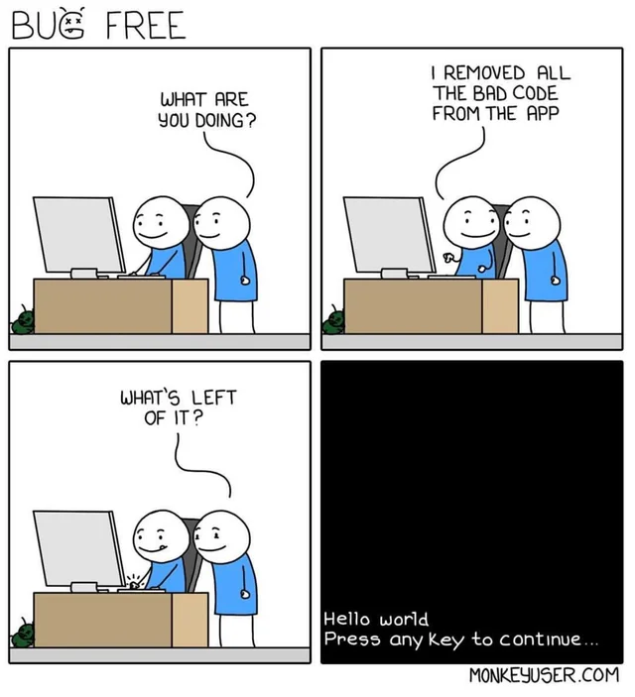
Tips & Tricks
Notes:
https://www.reddit.com/r/ProgrammerHumor/comments/bj00o4/bug_free_code/

Slide 34

Intro užduotis - dizaino skaidymas
Aptarkime kaip elementai skaldysime ir kokias responsiveness strategijas naudosime Vogue redesign’ui:
https://www.behance.net/gallery/134175911/Vogue-UK-redesign-website

Slide 35
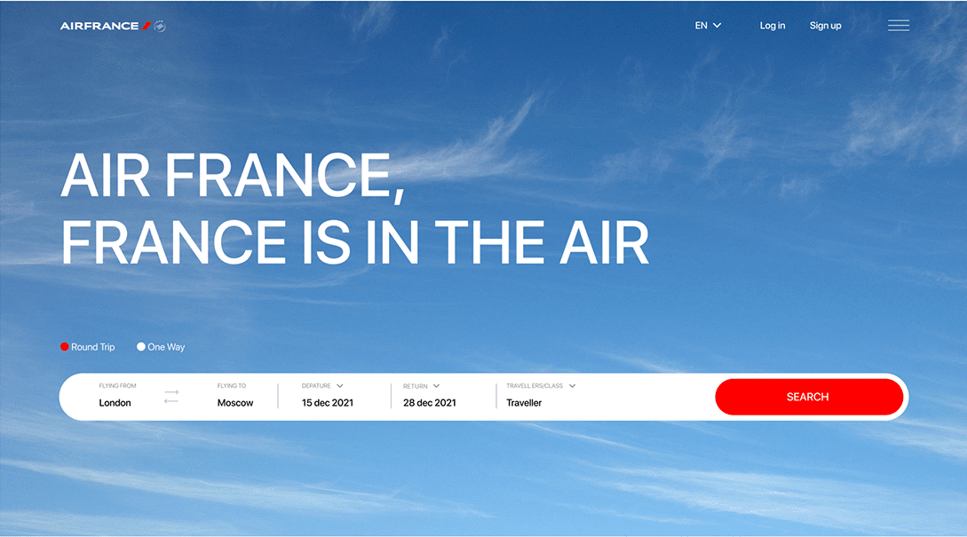
Namų darbas - dizaino skaidymas
https://www.behance.net/gallery/137352233/Air-France-Redesign-concept-of-a-corporate-web-site

